Slide 1
第五章 虚拟存储器
虚拟存储器的基本概念
请求分页存储管理方式
页面置换算法
请求分段存储管理方式
Page <number>

Slide 2
请求分段存储管理方式
请求分段中的硬件支持
分段的共享与保护
Page <number>

Slide 3
请求分段中的硬件支持
段表机制
  存取方式 用于标识本分段存取属性是只执行、只读还是允许读/写
  存在位P 用于指示该段是否已调入内存
  访问字段A 用于记录本页在一段时间内被访问的次数，或记录本页在最近多长时间未被访问
  修改位M 表示该段在调入内存后是否被修改过
  外存地址 本段在外存上的地址，盘块块号
  增补位 本段在运行过程中是否做过动态增长
段名 | 段长 | 段的基址 | 存取方式 | 访问字段A | 修改位M | 存在位P | 增补位 | 外存始址
Page <number>

Slide 4
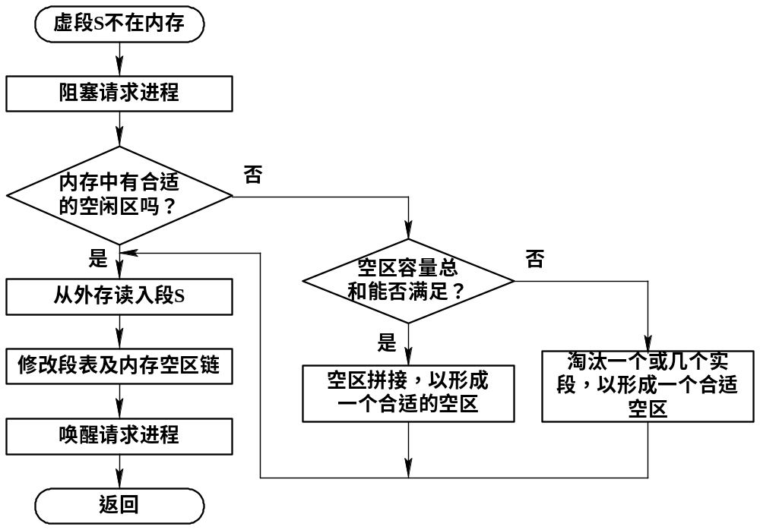
与请求分页系统区别：
段长不固定，缺段处理更复杂
请求分段系统中的中断处理过程

Slide 5
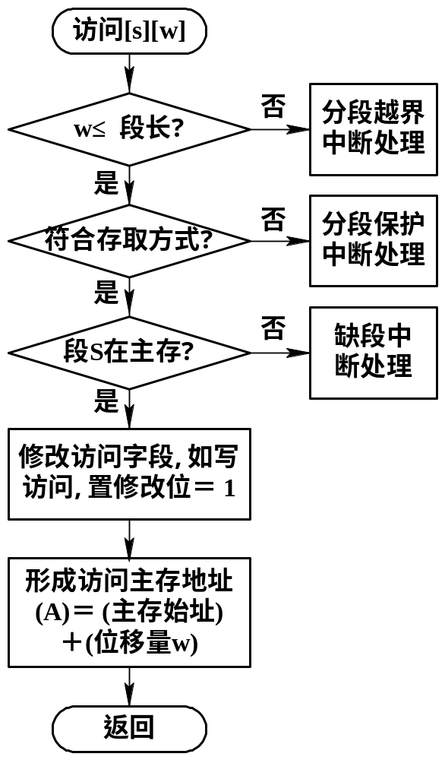
与基本分段区别：
缺段中断请求
缺段中断处理
请求分段系统的地址变换过程

Slide 6
请求分段存储管理方式
请求分段中的硬件支持
分段的共享与保护
Page <number>

Slide 7
分段的共享与保护
共享段表
  为了实现分段共享，可在系统中配置一张共享段表所有各共享段都在共享段表中占有一表项
  共享进程计数count
    记录有多少个进程需要共享该分段
  存取控制字段
    对于一个共享段，应给不同的进程以不同的权限
  段号
    对于一个共享段，不同的进程可以各用不同的段号去共享该段
Page <number>

Slide 8
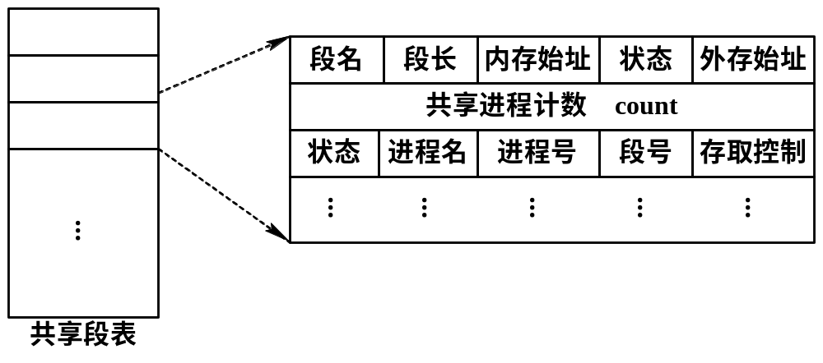
分段的共享与保护
Page <number>

Slide 9
分段的共享与保护
共享段分配与回收
  共享段的分配
    对第一个请求使用该共享段的进程，由系统为该共享段分配一物理区，再把共享段调入该区，同时将该区的始址填入请求进程的段表的相应项中，还须在共享段表中增加一表项，填写有关数据，把count置为1；
    当又有其它进程需要调用该共享段时，无须再为该段分配内存，而只需在调用进程的段表中，增加一表项，填写该共享段的物理地址；在共享段的段表中，填上调用进程的进程名、存取控制等，再执行count∶=count+1操作，以表明有两个进程共享该段
Page <number>

Slide 10
分段的共享与保护
共享段分配与回收
  共享段的回收
    撤消在该进程段表中共享段所对应的表项
    执行count∶=count-1操作
Page <number>

Slide 11
分段的共享与保护
分段保护
  越界检查
  存取控制检查
    只读
    只执行
    读/写
  环保护机构
    一个程序可以访问驻留在相同环或较低特权环中的数据
    一个程序可以调用驻留在相同环或较高特权环中的服务
Page <number>

Slide 12
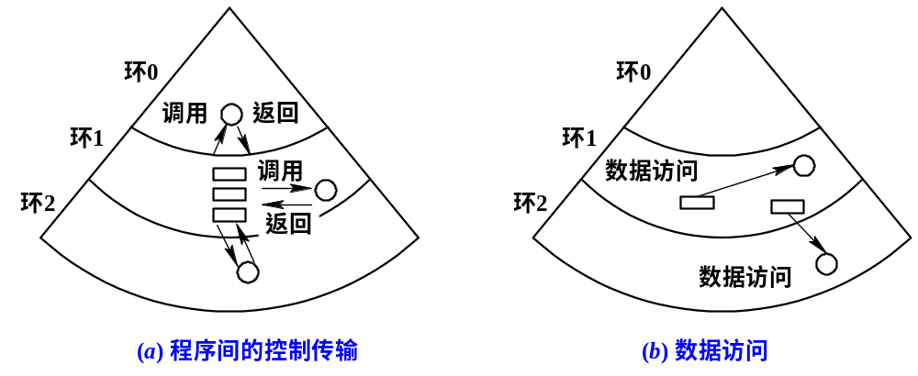
分段的共享与保护
环保护机构
Page <number>

